Slide 1
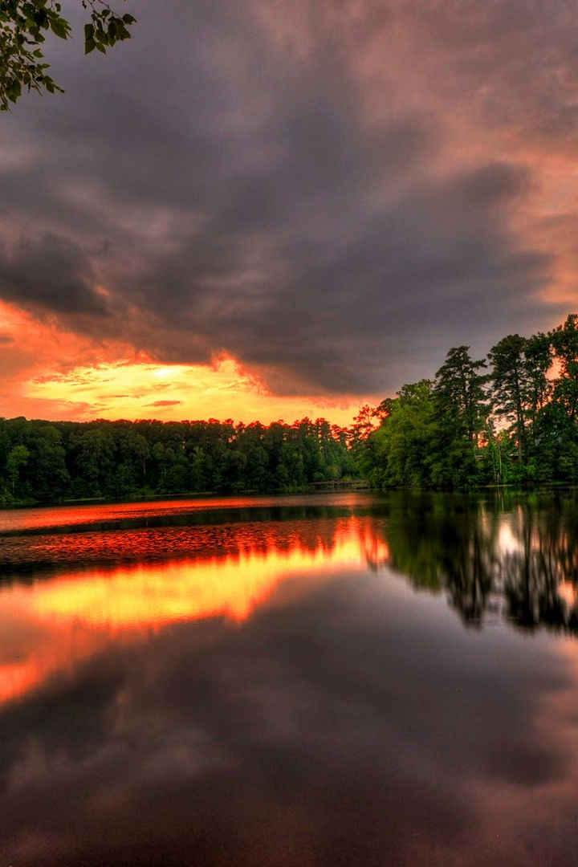
newUROKI.net
Реки – артерии Земли
Реки – это не только водные потоки, они являются важнейшей частью земной гидросферы. Давайте рассмотрим, как устроены реки.
Презентация для урока географии в 6 классе по теме: "Реки – артерии Земли"
«Новые УРОКИ» newUROKI.net
Всё для учителя – всё бесплатно!

Slide 2
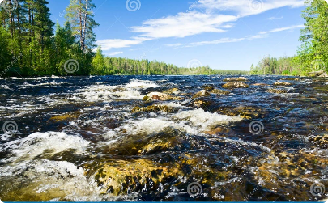
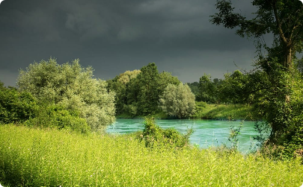
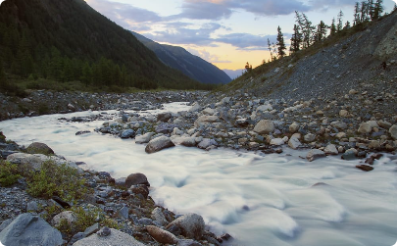
newUROKI.net
Части реки
Верховье
Среднее течение
Низовье
Почти вертикальный спуск со склонов гор, характеризуется большими перепадами высот и быстрым течением.
Широкий руслообразующий поток, здесь река уже не так быстра и полноводна, как в верховьях.
Зона затопления, здесь концентрируется множество речных рукавов, озер, стариц, а также здесь впадает река в другую речную систему.

Slide 3
newUROKI.net
Особенности каждой части реки
Верховье
Среднее течение
Низовье
Быстрое течение, попадание в реку камней и гальки, большие перепады высот.
Русло реки становится более широким, менее извилистым, на берегах часто располагаются поселения.
Это ровная и широкая зона, где в некоторых условиях возможно развитие земледелия и промысла.

Slide 4
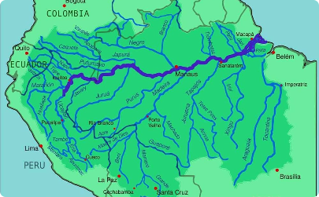
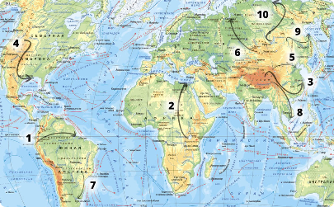
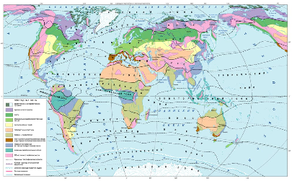
newUROKI.net
Речная система
Водосборный бассейн
Речная сеть
Притоки
Ключевая система поставки воды, состоящая из рек, ручьев и озер, впадающих в бассейн одной главной реки
Маленькие реки и ручьи, впадающие в главную реку, увеличивают ее объем воды.
Это территория, на которой все реки и ручьи стекают свои воды в одну центральную реку или озеро.

Slide 5
newUROKI.net
Примеры крупных рек в мире и России
1
Амазонка
Самая могучая и самая длинная река в мире, протяженность составляет 6,4 тыс. км. своего пути протекает она через Перу, Бразилию, Колумбию и трёх других стран Южной Америки
2
Кама
Протяженность - 1800 км. протекает по территории Удмуртии, Татарстана, Пермского края. В реке 102 притока, а сама Кама является притоком Волги
3
Миссури
Одна из самых длинных рек в США, длина более чем 4,2 тыс. км. По длине Миссури входит в пятерку крупнейших рек мира. Начинается река на склонах гор в штате Монтана и впадает в реку Миссисипи

Slide 6
newUROKI.net
Питание реки
Атмосферные осадки
Подземные источники
Ледники
Ледники формируют водосборы в виде небольших рек, которые образуют более крупные реки
Дождь и снег - главный источник питания реки в верховье
Вода может выходить на поверхность из подземных водоносных слоев и стекать вдоль подземных речных русел

Slide 7
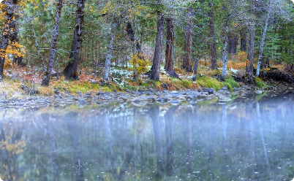
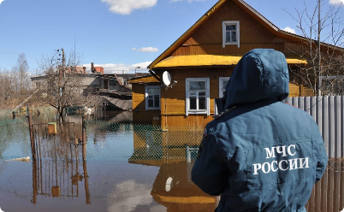
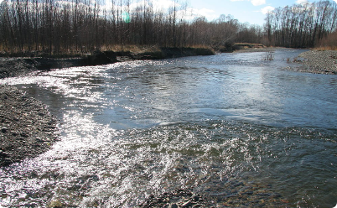
newUROKI.net
Взаимосвязь питания и режима реки
Плотность воды
Наводнения
Затопление
Верховье реки характеризуется тем, что здесь вода плотная и скорость течения высокая. Все это говорит о том, что питание реки влияет на ее режим.
При весеннем паводке вблизи берегов рек нередко происходят серьезные наводнения, которые наносят значительный экономический ущерб.
В летних засушливых условиях уровень воды может снижаться, в результате чего мелководные участки истощаются, что может порождать экологические проблемы.

